Slide 1




Автор проекта: Вагнер В.А.
Инстиут: ИТиСУ
Группа: ТТ19-03БГР
Экологические номера в отеле

Slide 2
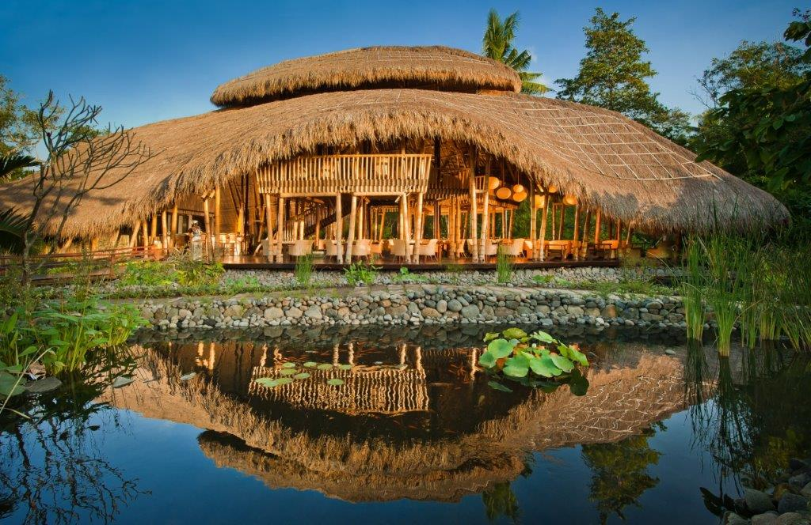
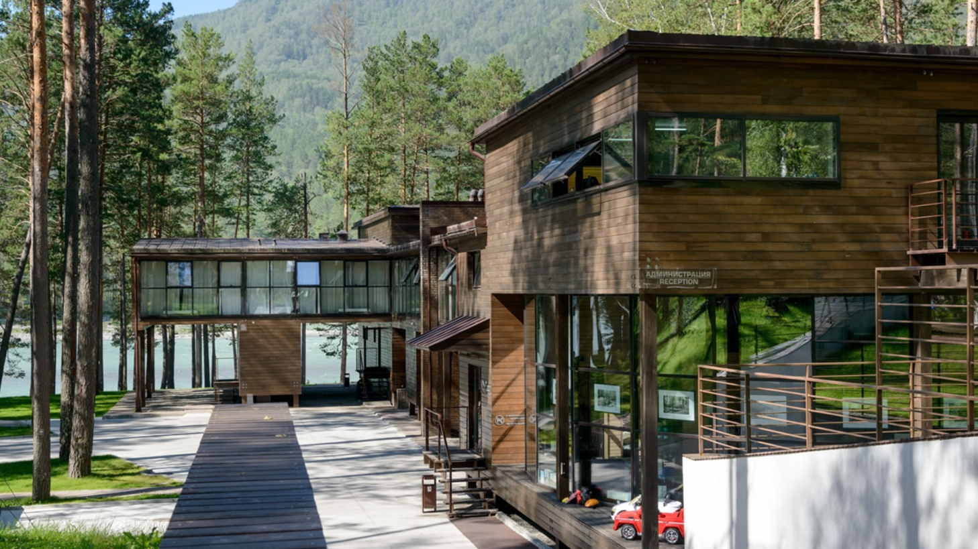
Экоотель «Алтика», Горный Алтай, Россия
Экоотель «Алтика» , Горный Алтай, Россия
Почему отель экологичный: построен с использованием энергосберегающих технологий.
Экоотель «Алтика», Горный Алтай, Россия
FivelFivelements Retreat Bali ☆☆☆☆, Индонезия
Почему отель экологичный: зеленые здания построены из натуральных материалов и освещаются светодиодными лампами, в отеле повторно используют воду.

Slide 3
Последнее десятилетие соцсети и СМИ популяризуют экологичный образ жизни. Потребители
предпочитают органическую еду. Крупные сети заведений общественного питания убирают из
обихода пластиковые пакеты, трубочки. Турбизнес также поддержал такую тенденцию. В разных
странах мира организуются экологичные отели.
Эко-отели появились относительно давно, в связи с повышением спроса на природный отдых.
Основная идея подобного гостиничного направления - натуральность и естественность.
Экологические отели открываются повсеместно, предлагая постояльцам чистейшую воду,
натуральные продукты и материалы, использованные при строительстве отеля.
Так как номера являются экологически чистыми, то ,следовательно, минимизируется углеродный
след.
Использование экологически безопасных материалов (сокращение использования пластика,
различного рода крас-х средств, материалов для гидроизоляции, которые выделяют вредные летучие
вещества).
Воспитание в обществе экологического сознания и ответственноси.
Основной плюс таких отелей и гостиниц - это натуральность. Природные материалы, из которых изготовлена мебель
Основной плюс таких отелей и гостиниц - это натуральность.
Основной плюс таких отелей и гостиниц - это натуральность. Природные материалы, из которых изготовлена мебельОсновной плюс таких отелей и гостиниц - это натуральность. Природные материалы, из которых изготовлена мебель

Slide 4
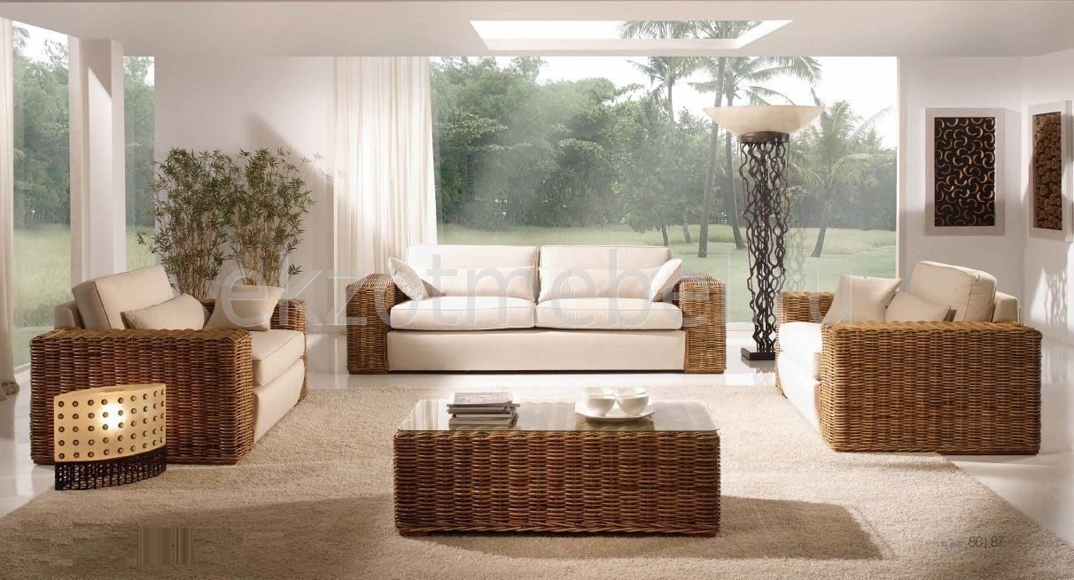
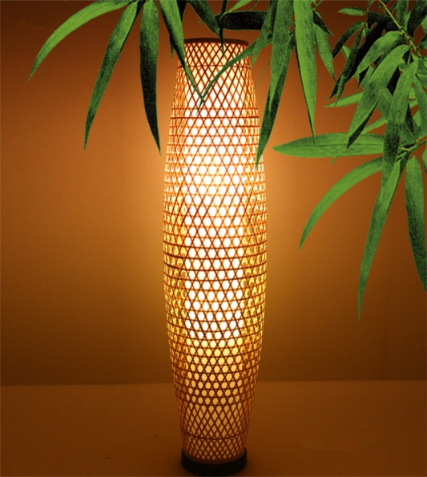
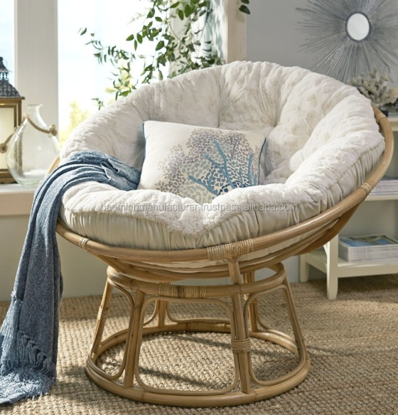
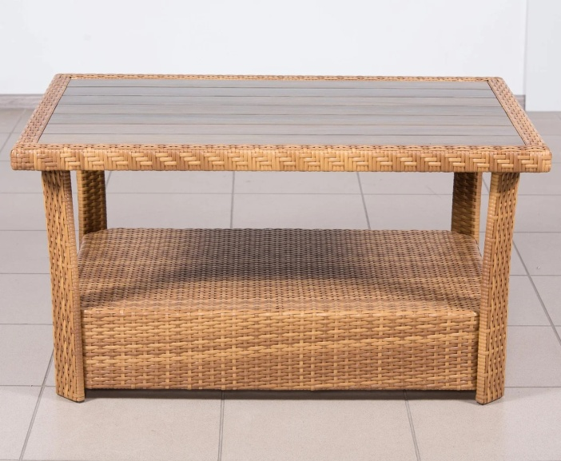
Закупка мебели из природных материалов, экологичное постельное белье.
Экологически чистые мебельные комплекты всегда изготавливаются из натуральной древесины (береза, ясень, дуб, сосна, бук) с применением бесопасного клея на основе ПВА.
Создание экологически чистой мебели из массива натуральных пород происходит за счет высококачественной обработки древесины.
- Диван - 60 000 руб.;
- Светильник из ротанга - 4 000 руб.;
- Плетеный столик - 32 990 руб.;
- Стул из ротангка - 31 690 руб.;
Комната 15*15 м2

Slide 5
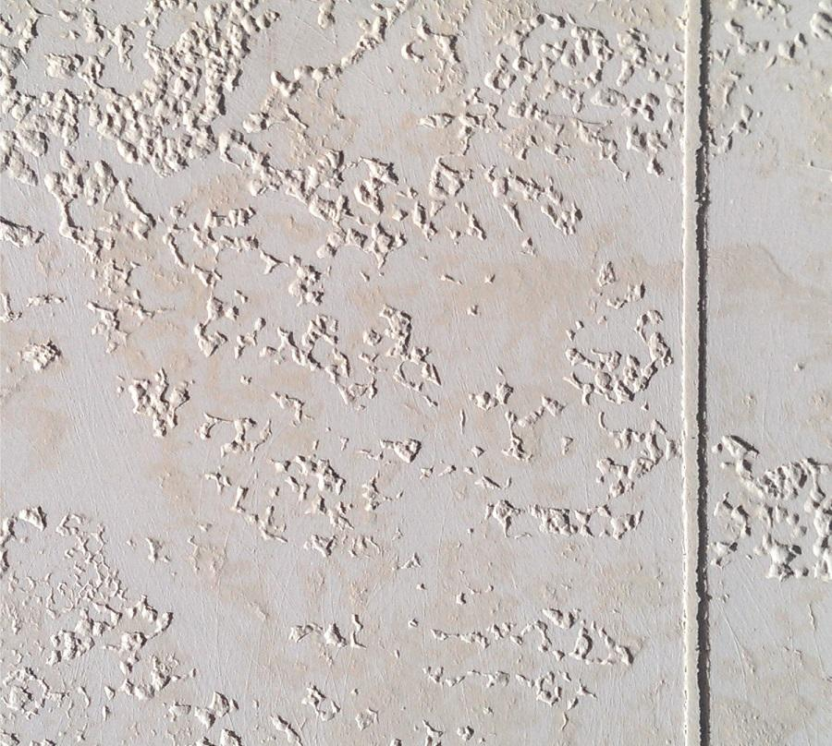
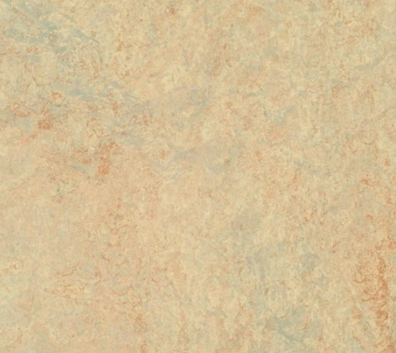
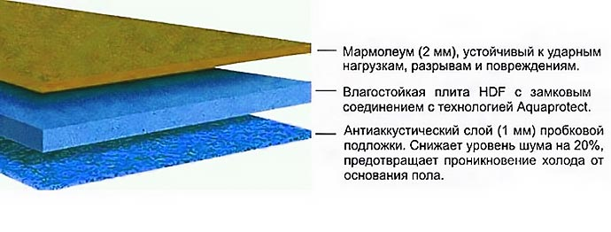
Декоративная минеральная штукатурка – густой состав, состоящий из природных компонентов, используемый для отделочных работ внутри и снаружи помещений. Она стала прекрасной альтернативой обоям и в зависимости от вида дает возможности создавать разнообразные фактуры стен.
Производители данной продукции используют для ее
изготовления природное,максимально безопасное для
экологии сырье.
Натуральный линолеум marmoleum
полотно (лен или хлопок);
масло льна;
смола сосны;
мука из древесины;
пчелиный воск;
пигментный слой;
покрытие для защиты (восковое или лаковое).
Декоративная штукатурка "Травертин Лайт" (4 кг) - 979 ₽ за 4 кг на 4 м²
Натуральный мармолеум Marmoleum Real - бeжево-серый
3 169р./м²

Slide 6
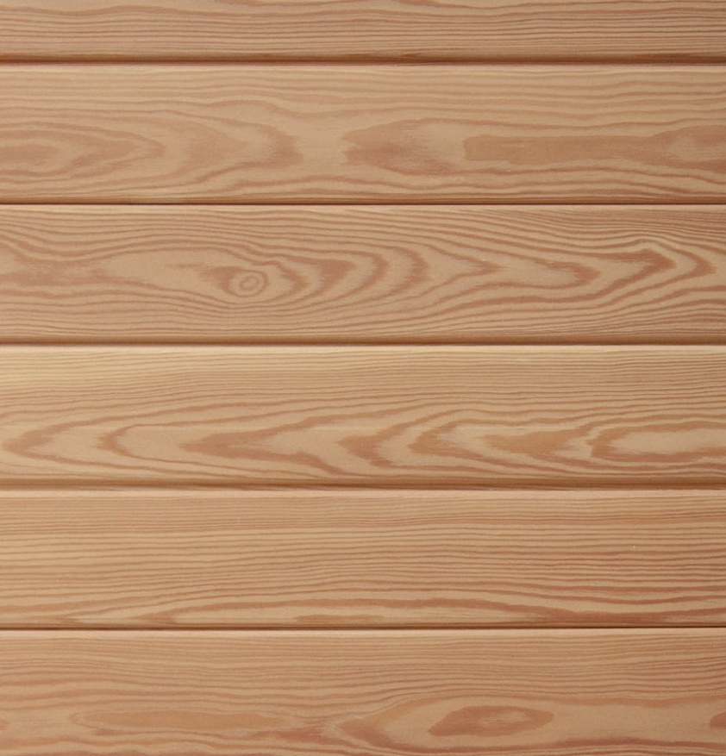
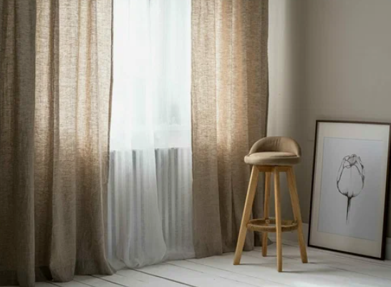
Потолок из деревянных панелей или досок особенно популярен у поклонников экологичных и натуральных материалов в дизайне.
Универсальные льняные шторы (набор из 2 шт.) Ширина каждой шторы 200 см. Натуральный меланж - 200см*295см - Натуральный
12 799 руб.
Вагонка «Штиль» Лиственница «Экстра» 14 х 115 х 3000 мм
1 180 руб/м²

Slide 7
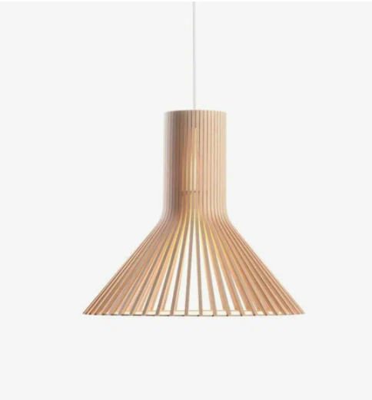
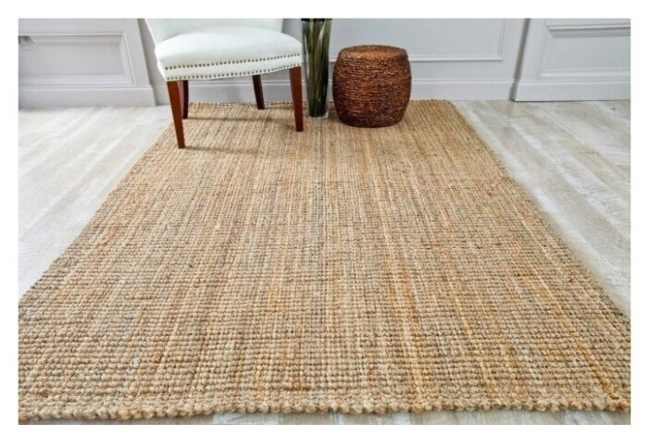
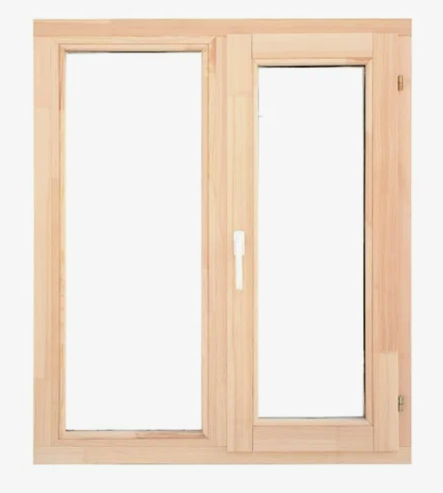
Подвесной Светильник Punkto Натуральное Дерево
17 750 руб.
Плетеный ковер из джута - 25 000 руб.
Окно деревянное двустворчатое сосна -
14 493руб.

Slide 8
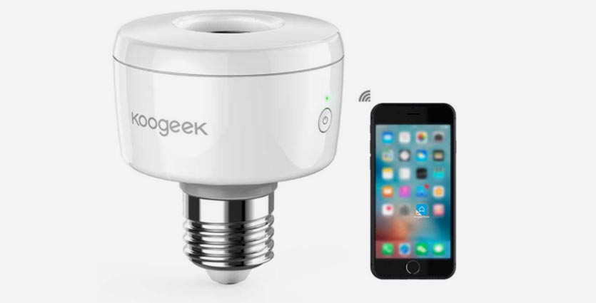
Регулировка света
Система работает так же, как и регулировка температуры. Нажимаем кнопку - свет в номере становится приглушенным!) Нет необходимости вставать с кровати или тянуться до выключателя.
Специальные «переходники» помогут превратить любую лампочку или светильник в умный.
Умный патрон для лампочки Koogeek: 1431 руб.
Умный патрон Sonoff: 808 руб.

Slide 9
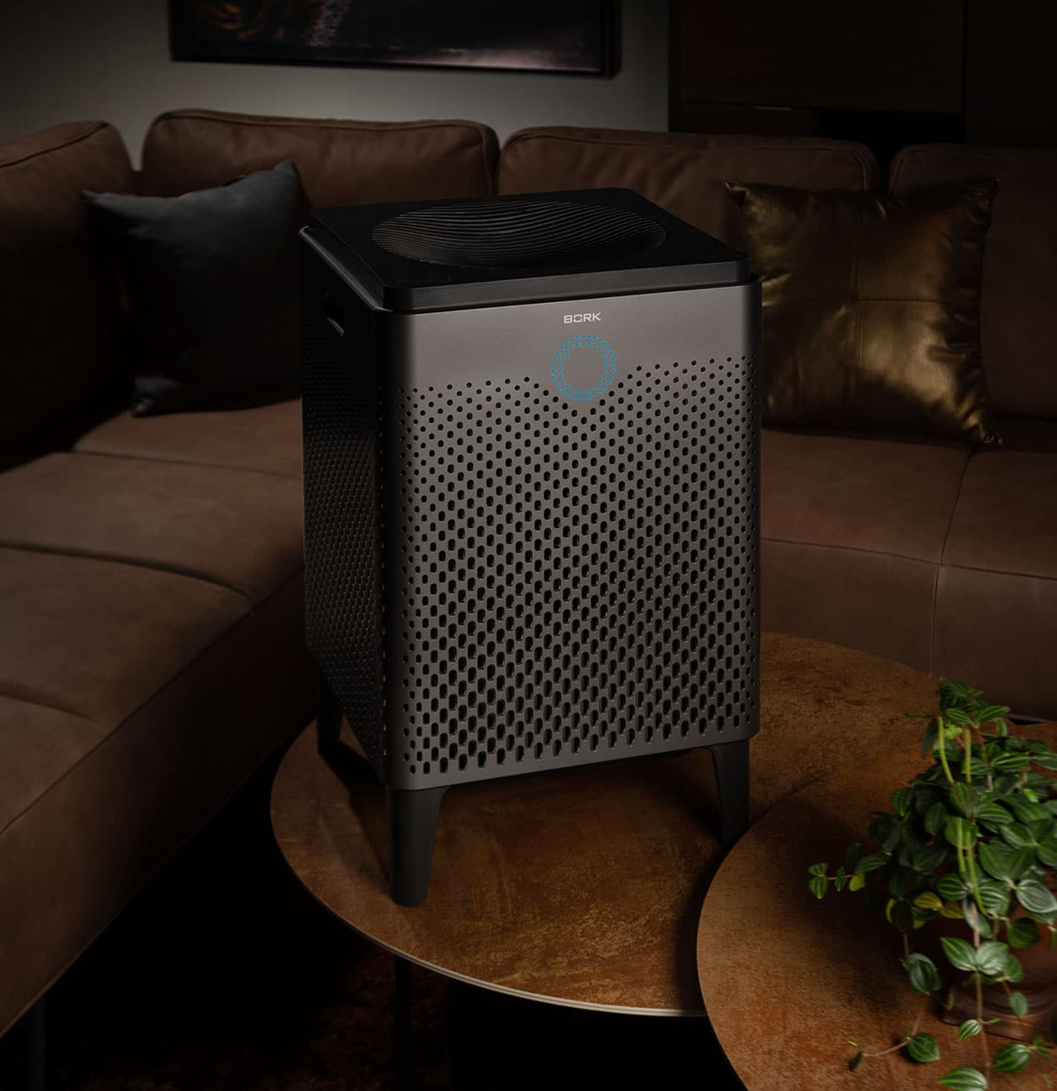
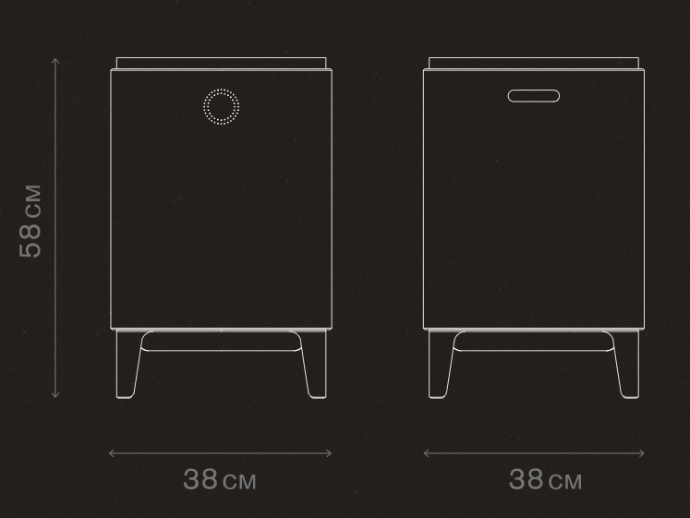
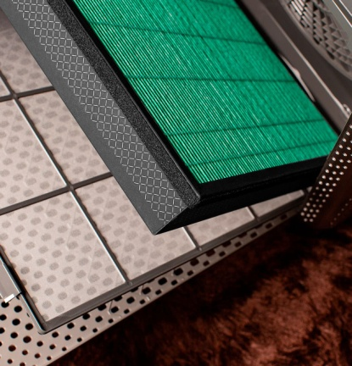
8 800 500 88 99
Воздухоочиститель A806
Мощный воздухоочиститель с интеллектуальной системой замены фильтров
42 500 руб.
Очищение до 72 кв.м в 2 раза быстрее. В очистителе BORK используется инновационная система забора воздуха сразу с двух сторон. Это ускоряет процесс и увеличивает площадь очищения до 72 кв.м. При этом с каждой стороны находится надёжная система из предварительного и комбинированного фильтров.
2 комбинированных фильтра с антибактериальной пропиткой. С двух сторон прибора находятся комбинированные системы, сочетающие в себе угольный и GREEN HEPA фильтры. Угольный фильтр эффективно устраняет неприятные запахи и газы. Фильтр с антибактериальной пропиткой GREEN HEPA не просто задерживает, а убивает 99,97% вирусов, аллергенов и микроорганизмов.

Slide 10
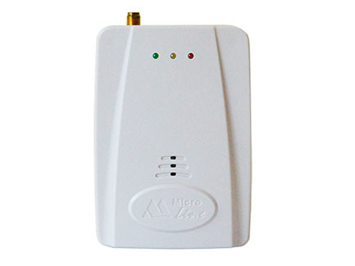
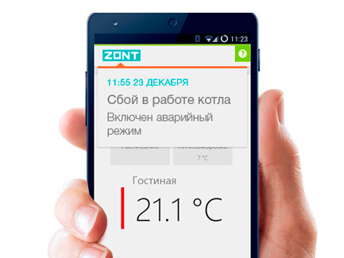
Термостат с gsm модулем с удаленным управлением
Мало кому известно, но российская разработка оставила далеко позади все имеющиеся на рынке зарубежные аналоги приборов дистанционного управления климатом.
Модуль ZONT H-1 для удаленного управления котлом
Терморегулятор, он же термостат – это специальный контроллер, который является основной деталью управления обогревательного устройства. Главной его функцией является поддержка температуры теплоносителя на заданном уровне.
Настройка комфортной температуры в номере
Зайдя в приложение можно не только узнать температуру в помещении, но и настроить котел на заранее установленные режимы, включить на работу по расписанию или просто выключить котел.
9 660 ₽

Slide 11
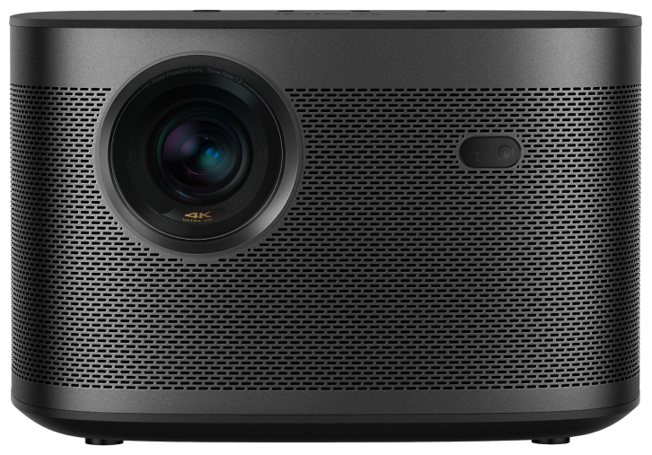
Проектор XGIMI Horizon Pro 3840x2160
165 899 ₽
Horizon Pro – первый проектор XGIMI с разрешением 4K. Смотрите кино и проходите игры на большом экране до 300”. Детализированное и насыщенное цветами изображение Horizon Pro никого не оставит равнодушным. Премиальный звук от Harman Kardon и технология 3D обеспечит полное погружение в просмотр. Horizon Pro не требует долгих настроек, а автоматически выравнивает проекцию, настраивает автофокус и яркость изображения.
Беспроводная связь | Wi-Fi, Bluetooth

Slide 12

Оснащение номера (мебель и приборы) - 441 103 руб.
Отделка комнаты - 166 443 руб.
Перепланировка всего - 607 546 без учета раб.силы.
+ раб. сила - 356 000 руб. (Строительные и отделочные работы - Форвард)
ВСЕГО: 963 546 руб.
Расчеты на один номер
Перепланировка одного номера - 3 комнаты за 1 период
Весь период перепланировки 5 мес.

Slide 13

Согласно проведенному опросу, 56% поколения хотели бы остановиться в экологически безвредном объекте размещения.
Больше половины (55%) путешественников по всему миру более решительно настроены сделать выбор в пользу эко-путешествий, чем год назад. Однако пока они испытывают трудности с выбором данного вида отдыха из-за нехватки информации на эко-тематику и недостаточного количества доступных и привлекательных вариантов.
Существенное повышение цены за эко-номер - от 12 000 р/сут.

Slide 14

Общее кол-во номеров в отеле - 80
10 номеров на перепланировку - это 963 546*10 = 9 635 460 руб.
Окупаемость эко-отелей зависит от места расположения, популяризации, наличия дополнительных развлечений. При постоянной загруженности такие вложения окупаются за 3-4 года. В последующем приносят хорошую прибыль владельцу.

Slide 15
Риск | Причина возникновения | Признаки приближения | Вероятность | Угроза | Итоговая оценка | Ранг риска
№1 | Высокая цена за номер | Спад спроса. Бронирование обычн. номеров преобладает над эко номерами | 1 | 1 | 2 | 1
№2 | Низкая заинтересованность | Низкий спрос, спад | 0 | 0 | 0 | 3
№3 | Привычка к обычным номерам (их удобствам) | Низкий спрос | 1 | 0 | 1 | 4
№4 | Затруднения с дополнит-ми инновациями | Затруднения с поставками (отсутствие) | 1 | 1 | 2 | 2

Slide 16
Использование эко-технологий в туристической сфере влекут за собой успех одновременно в двух сферах:
экологическая — уменьшение негативного влияния на гостя номера и на окружающую среду;
социальная — создание более комфортных условий для гостей отелей, повышение уровня их экологической культуры и социальной ответственности.
Экологические гостиницы — это гостиницы будущего, которые способны улучшать состояние природной среды, воспитывать в обществе экологическое сознание и ответственность.
Инновационные методы по внедрению экологической политики в гостиничную индустрию способствуют, прежде всего, реализации социальных целей. А уже потом — являются инструментом повышения рентабельности и конкурентоспособности гостиничного предприятия.

